Slide 1
极端天气及防治知识 --暴雨篇
博富特咨询
夏季安全竞赛活动专题学习材料
全面
专业
实用

Slide 2
关于博富特
博富特培训已拥有专业且强大的培训师团队-旗下培训师都拥有丰富的国际大公司生产一线及管理岗位工作经验，接受过系统的培训师培训、训练及能力评估，能够开发并讲授从高层管理到基层安全技术、技能培训等一系列课程。
我们致力于为客户提供高品质且实用性强的培训服务，为企业提供有效且针对性强的定制性培训服务，满足不同行业、不同人群的培训需求。
博富特认为：一个好的培训课程起始于一个好的设计,课程设计注重培训目的、培训对象、逻辑关系、各章节具体产出和培训方法应用等关键问题。

Slide 3
近期暴雨动态
据官方各大媒体报道， 6月3日以来，南方部分地区相继出现4次强降雨天气过程，截至6月20日16时，此次灾害已造成13省份175人死亡86人失踪。最新天气预报显示，22-24日，华南中东部有大到暴雨，局地大暴雨。针对未来一周黄淮、江淮、华南等地可能发生的又一轮降雨过程，国家减灾委、民政部今日已紧急启动国家救灾预警响应。

Slide 4
遂宁类似的极端天气回顾
2013年6月30日9时许，遂宁城区遭遇暴雨袭击，导致城区以及船山、安居等地部分乡镇出现特大洪涝灾害。其中，遂宁分院遭遇洪水侵袭，机场运行区及B机库遭洪水倒灌，涌入机库的洪水直逼停放的飞机，造成较大险情。
经遂宁分院部分干部和职工全力抢险，最终保住了机库内的飞机，未造成重大损失。

Slide 5
暴雨及洪水的应急处置要求
2014年8月份，根据分院相关要求，机务工程部出台了防洪应急预案并按预案要求进行应急备战，成立防洪抢险小组，准备了救生衣、系留绳等应急物资，时刻防范汛期中可能发生的紧急状况。
俗话说“水火无情人有情，防灾防洪学先行”
--暴雨及其衍生灾害是巨大的，汛期到来之时必须予以持续关注和防
范。然而，对于这些，我们究竟了解多少呢？
--专业的词汇和术语往往过于专业，而不易被非专业人士直观理解和
读懂，下面我们尽量用通俗易懂的解释对暴雨和相关知识点进行解
读，力求让非专业人士尽快掌握相关知识，以备不时之需。

Slide 6
暴雨等级
暴雨来临之前气象部门会向社会发布预警信号 共分为四级： 按照由弱到强的顺序 分别以蓝色、黄色、橙色、红色表示

Slide 7
暴雨等级

Slide 8
暴雨预警等级

Slide 9
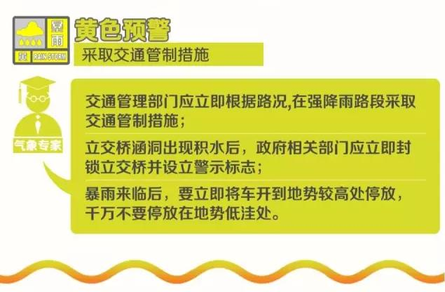
暴雨预警后的措施

Slide 10
四级防御指南1—蓝色
暴雨蓝色预警
· 政府及相关部门按照职责，做好防暴雨准备工作。 · 学校、幼儿园采取适当措施，保证学生和幼儿安全。 · 公众应远离电线，不要在大树底下避雨。 · 不要拿着金属物品，及接打手机，以防雷击。 · 要远离广告牌以及简易建筑物。

Slide 11
四级防御指南2—黄色
暴雨黄色预警
· 交通管理部门应当根据路况，在强降雨路段采取交通管制措施，在积水路段实行交通引导。 · 立交桥涵洞出现积水后，政府相关部门应立即封锁立交桥，并设立警示标志。 · 暴雨来临后，要立即将车开到地势较高处停放，千万不要停放在地势低洼处。 · 切断低洼地带有危险的室外电源，暂停在空旷地方的户外作业，转移危险地带人员和危房居民到安全场所避雨。

Slide 12
四级防御指南3—橙色
暴雨橙色预警
· 处于危险地带的单位，应当停课、停业，采取专门措施保护已到校学生、幼儿和其他上班人员的安全。 · 处于山地、丘陵、河流附近的人员，应马上撤离至安全地区。 · 做好城市、农田的排涝，做好山洪、滑坡、泥石流等灾害的防御和抢险工作。

Slide 13
四级防御指南4—红色
暴雨红色预警
· 政府及相关部门按照职责，做好防暴雨应急和抢险工作。 · 停止集会、停课、停业（除特殊行业外）。 · 驾驶员如果遇到车辆熄火或者无法正常行驶时，应观察地表径流情况，如果径流在迅速汇集应果断弃车躲避，等待降雨停止再行转移车辆。

Slide 14
暴雨可能引发的灾害
今年南方多地防洪抗汛形势严峻， 国家防总将防汛应急响应提升至Ⅲ级。 国家减灾委、民政部针对近期 湖北省严重暴雨洪涝灾情紧急启动国家Ⅳ级救灾应急响应。 多部门正严阵以待，应对极端降雨天气。

Slide 15
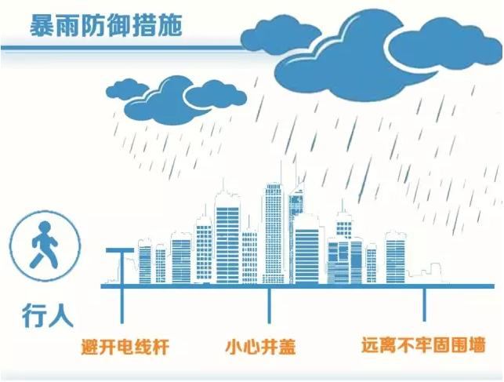
提前做好应对措施
面对强降雨我们应该提前做好防范， 了解安全避险攻略 有备无患。
四川省近期也连续发布暴雨预警。 本单位应切实做好应急准备，特别是暑期轮休期间的防范不可松懈。

Slide 16
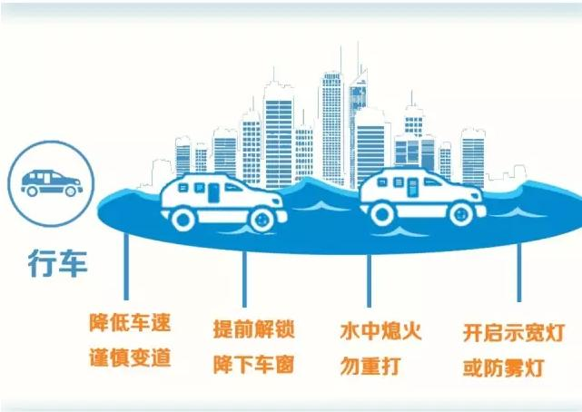
提前做好应对措施
面对强降雨我们应该提前做好防范， 了解安全避险攻略 有备无患。
本单位已经就暑期的防洪措施提出了相关建议，并报分院研究。

Slide 17
提前做好应对措施
面对强降雨我们应该提前做好防范， 了解安全避险攻略 有备无患。
暑假轮休前，维修中队应再次确认应急物资齐全、在位。
防洪小组成员轮休期间做好准备。

Slide 18
其他需要了解和掌握的知识点

Slide 19
其他需要了解和掌握的知识点

Slide 20
暴雨天气， 提前掌握气象预警信息。 科学规划出行及应对方案，注意安全！
谢谢

Slide 21
感谢聆听
资源整合，产品服务
↓↓↓
公司官网 | http://www.bofety.com/
如需进一步沟通
↓↓↓
联系我们 | 15250014332 / 0512-68637852
扫码关注我们
获取第一手安全资讯
微信公众号
抖音

